Slide 2

Báo cáo Project cuối kì môn Thực hành KTMT
Nhóm 4
Mai Minh Quân 20225661
Vũ Minh Quân 20225910
Project proposal – IT3280

Slide 3
Mục lục
Vẽ hình trên màn hình Bitmap
Postscript CNC Marsbot

Slide 4
Vẽ hình trên màn hình Bitmap
Yêu cầu bài toán:
Sử dụng MIPS để vẽ một quả bóng di chuyển trên màn hình mô phỏng Bitmap của Mars).
Nếu quả bóng đập vào cạnh của màn hình thì sẽ di chuyển theo chiều ngược lại.
Chiều di chuyển phụ thuộc vào phím người dùng bấm, gồm có (di chuyển lên (W), di chuyển xuống (S), Sang trái (A), Sang phải (D) trong bộ giả lập Keyboard and Display MMIO Simulator).
Vị trí bóng ban đầu ở giữa màn hình.
Tốc độ bóng di chuyển là có thay đổi không đổi.
Khi người dùng giữ một phím nào đó (W, S, A, D) thì quả bóng sẽ tăng tốc theo hướng đó với gia tốc tuỳ chọn.

Slide 5
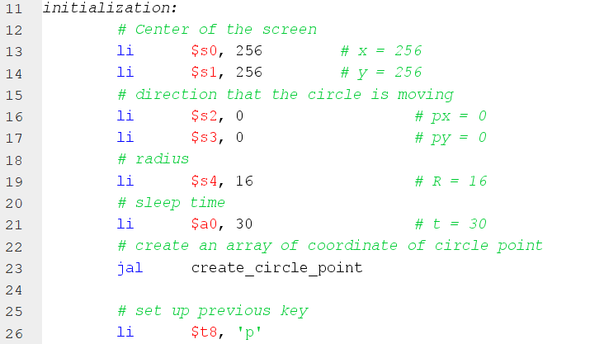
Vẽ hình trên màn hình Bitmap
Mô tả thuật toán:
Bước 1: Khởi tạo các giá trị cho chương
· Thiết lập (x, y) = (256, 256) là vị trí đầu tiên của quả bóng
· R = 16 (bán kính quả bóng)
· px = py = 0 (độ dịch chuyển của quả bóng)
· Thời gian ngủ của chương trình là 30ms

Slide 6
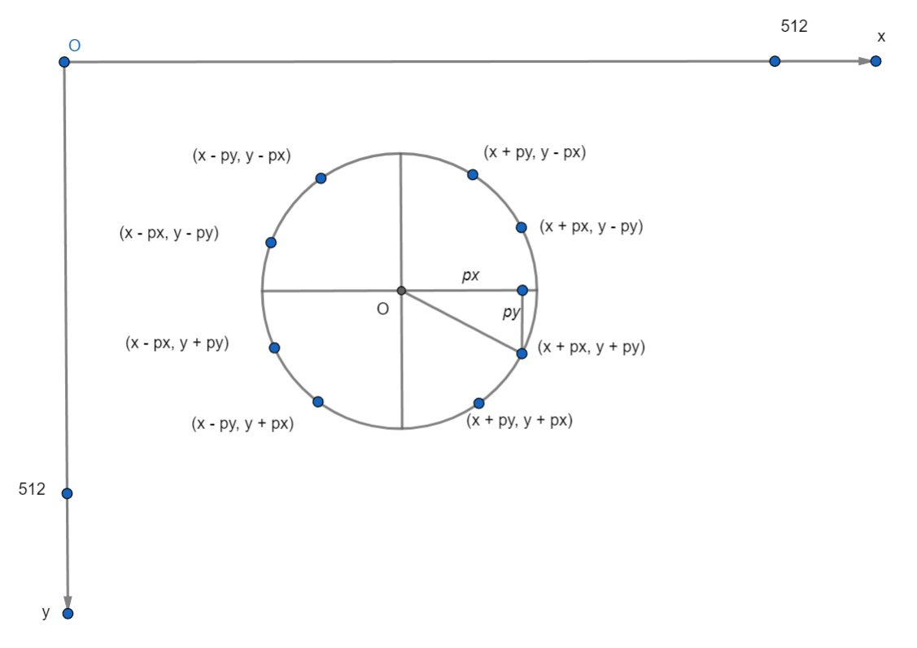
Vẽ hình trên màn hình Bitmap
Mô tả thuật toán:
Bước 2: Tạo ra 1 mảng lưu vị trí tương đối của các điểm nằm trên viền quả bóng với trung tâm của quả bóng.

Slide 7
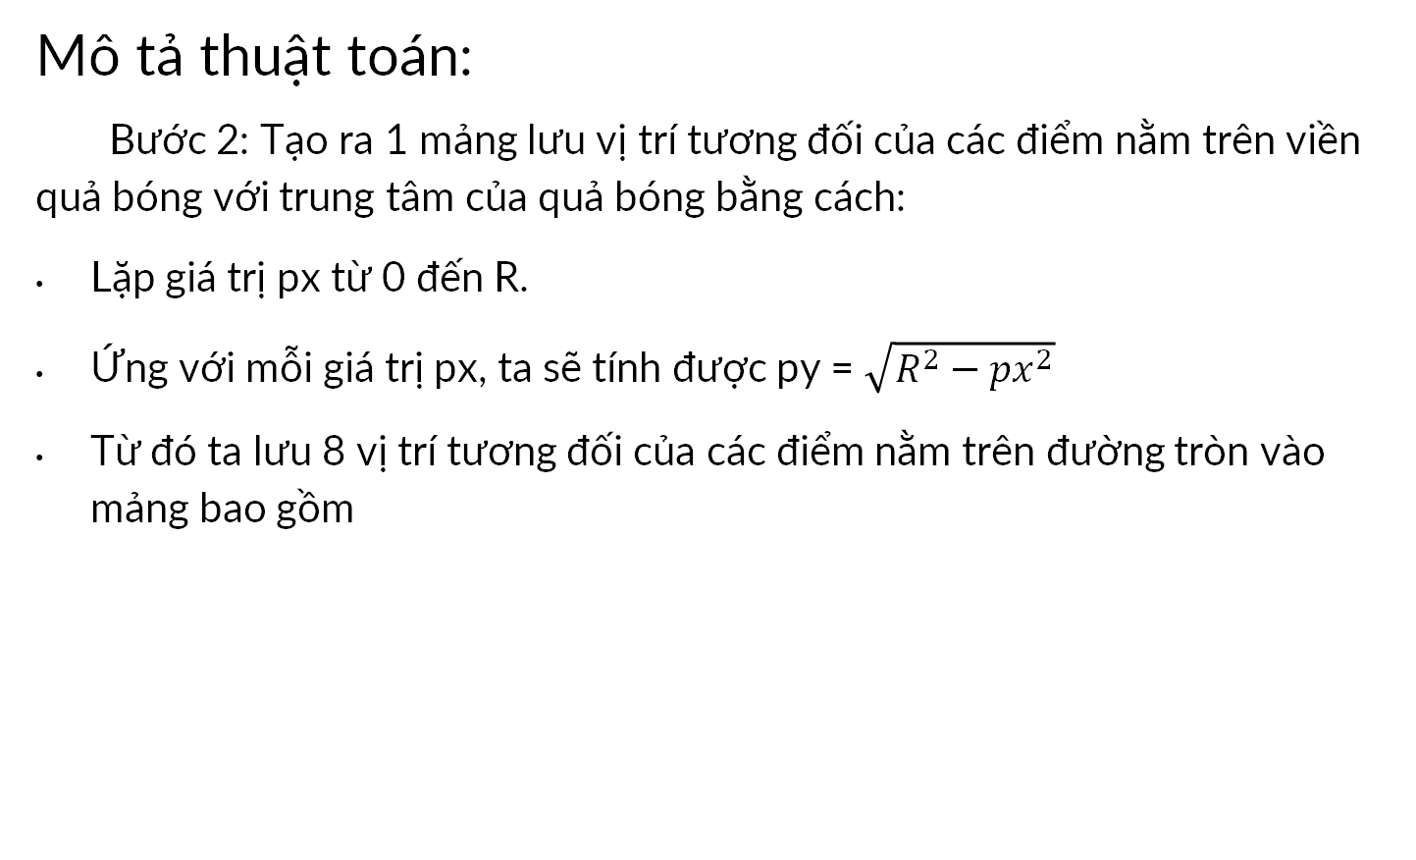
Vẽ hình trên màn hình Bitmap
Mô tả thuật toán:
Bước 2: Tạo ra 1 mảng lưu vị trí tương đối của các điểm nằm trên viền quả bóng với trung tâm của quả bóng bằng cách:
Lặp giá trị px từ 0 đến R.
Ứng với mỗi giá trị px, ta sẽ tính được py = $\sqrt{R^{2}{− px}^{2}}$
Từ đó ta lưu 8 vị trí tương đối của các điểm nằm trên đường tròn vào mảng bao gồm
(px, py)
(px, – py)
(– px, py)
(– px, – py)
(py, px)
(py, – px)
(– py, px)
(– py, – px)

Slide 8
Vẽ hình trên màn hình Bitmap
Mô tả thuật toán:
Bước 3: Đọc input từ người dùng
Nếu người dùng nhập “a”: thiết lập px = -1, py = 0 (sang trái).
Nếu người dùng nhập “d”: thiết lập px = 1, py = 0 (sang phải).
Nếu người dùng nhập “w”: thiết lập px = 0, py = -1 (lên trên).
Nếu người dùng nhập “s”: thiết lập px = 0, py = 1 (xuông dưới).
Ta sử dụng một thanh ghi để lưu lại phím mà người dùng ấn trước đó.
Nếu người dùng giữ một phím thì quả bóng sẽ tăng tốc theo hướng đó.

Slide 9
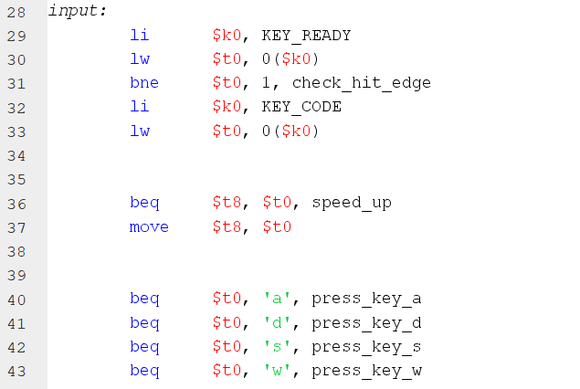
Vẽ hình trên màn hình Bitmap
Mô tả thuật toán:
Bước 3: Đọc input từ người dùng

Slide 10
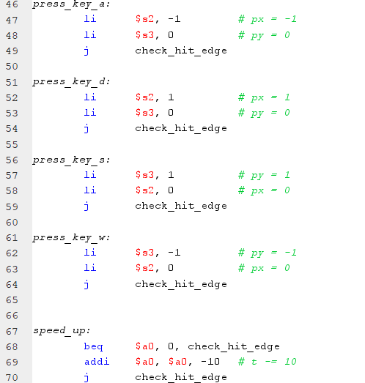
Vẽ hình trên màn hình Bitmap
Mô tả thuật toán:

Slide 11
Vẽ hình trên màn hình Bitmap
Mô tả thuật toán:
Bước 4: Kiểm tra xem quả bóng có đập vào cạnh của màn hình hay không bằng cách
Kiểm tra hoành độ điểm bên phải (x + R) nhỏ hơn 512 không?
Kiểm tra hoành độ điểm bên trái (x – R) lớn hơn 0 không?
Kiểm tra tung độ điểm dưới cùng (y + R) nhỏ hơn 512 không?
Kiểm tra tung độ điểm trên cùng (y – R) lớn hơn 0 không?
Nếu quả bóng đập vào cạnh của màn hình, ta sẽ đảo ngược hướng của quả bóng, đồng thời đảo ngược giá trị của thanh ghi lưu phím người dùng vừa ấn.
Nếu không, ta sẽ di chuyển quả bóng tới vị trí mới.

Slide 12
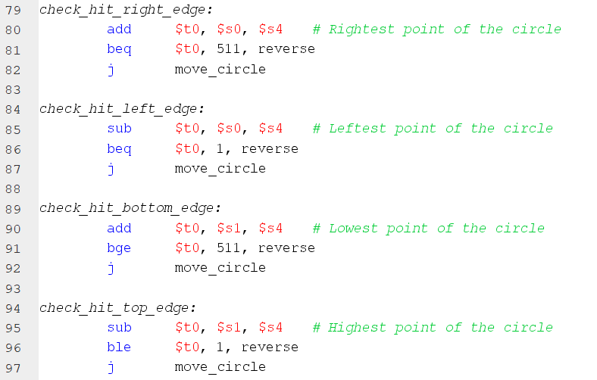
Vẽ hình trên màn hình Bitmap
Mô tả thuật toán:
Bước 4: Kiểm tra xem quả bóng có đập vào cạnh của màn hình hay không ?

Slide 13
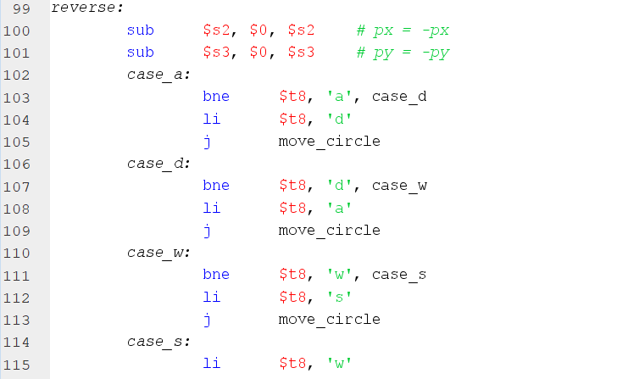
Vẽ hình trên màn hình Bitmap
Mô tả thuật toán:
Bước 4: Kiểm tra xem quả bóng có đập vào cạnh của màn hình hay không ?

Slide 14
Vẽ hình trên màn hình Bitmap
Mô tả thuật toán:
Bước 5: Di chuyển quả bóng tới vị trí mới
Xóa quả bóng ở vị trí cũ bằng cách set giá trị màu sắc của mọi điểm thuộc viền của quả bóng thành màu đen.
Cập nhật lại vị trí của tâm quả bóng tới tọa độ mới
(x = x + px, y = y + py).
Vẽ lại quả bóng ở vị trí mới bằng cách set giá trị màu sắc của mọi điểm thuộc viền của quả bóng thành màu vàng.
Sau đó, ta quay lại bước 3.

Slide 15
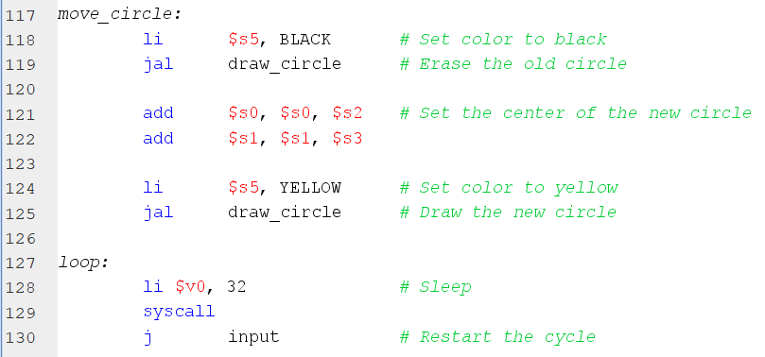
Vẽ hình trên màn hình Bitmap
Mô tả thuật toán:
Bước 5: Di chuyển quả bóng tới vị trí mới

Slide 16
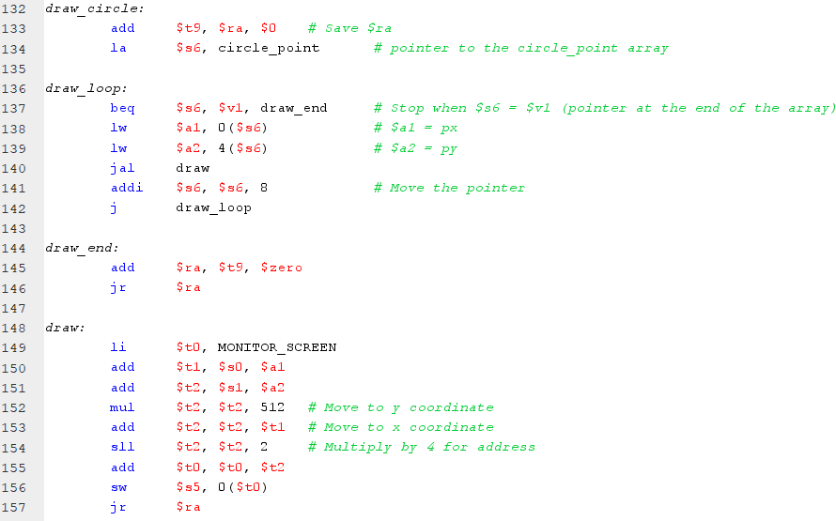
Vẽ hình trên màn hình Bitmap
Mô tả thuật toán:
Bước 5: Di chuyển quả bóng tới vị trí mới

Slide 17
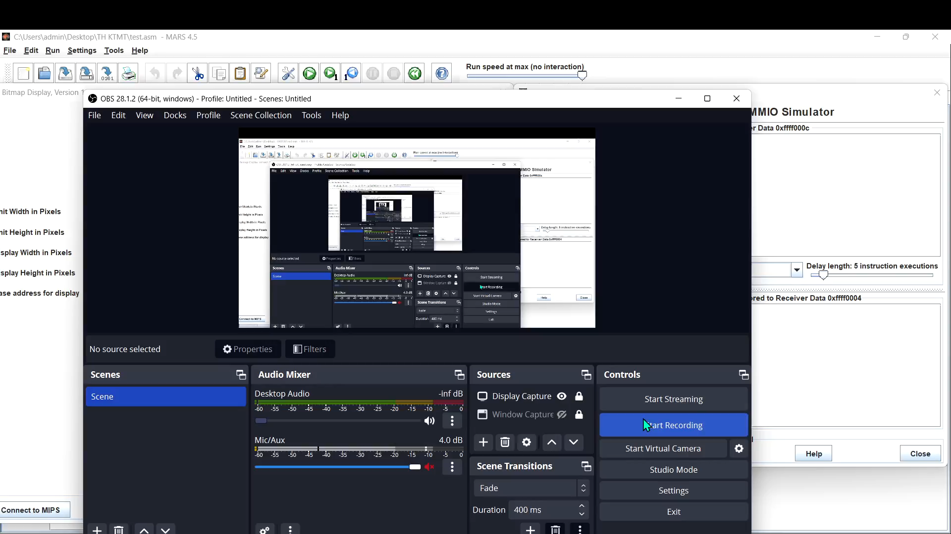
Vẽ hình trên màn hình Bitmap
Demo:

Slide 18
2. Postscript CNC MarsBot
Yêu cầu bài toán:
Sử dụng MarsBot Tool trong phần mềm MARS MIPS để vẽ các từ DCE, SoICT và một hình dạng tự chọn (tối thiểu 10 đường cắt)
Tạo postscript theo cấu trúc <góc chuyển động>, <thời gian>, <cắt/không cắt> được lưu trữ cố định bên trong mã nguồn để vẽ các từ nói trên
Mã nguồn chứa 3 postscript và người dùng sử dụng 3 phím 0, 4, 8 trên bàn phím Key Matrix của Digital Lab Sim để chọn postscript được gia công:
Phím 0: chương trình sẽ thực thi postscript 0 (vẽ từ DCE)
Phím 4: chương trình sẽ thực thi postscript 4 (vẽ từ SoICT)
Phím 8: chương trình sẽ thực thi postscript 8 (vẽ hình trái tim)

Slide 19
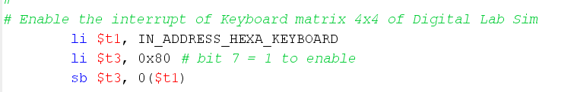
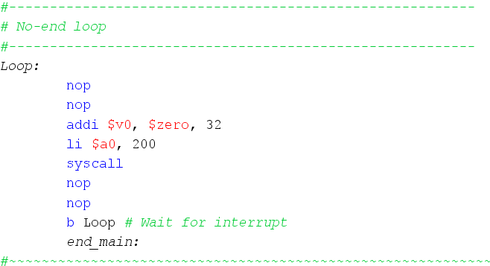
Mô tả thuật toán
Bước 1: Khởi tạo
Kích hoạt các Interrupt cho Key Matrix
Bắt đầu vòng lặp vô hạn để chờ các ngắt từ bàn phím

Slide 20
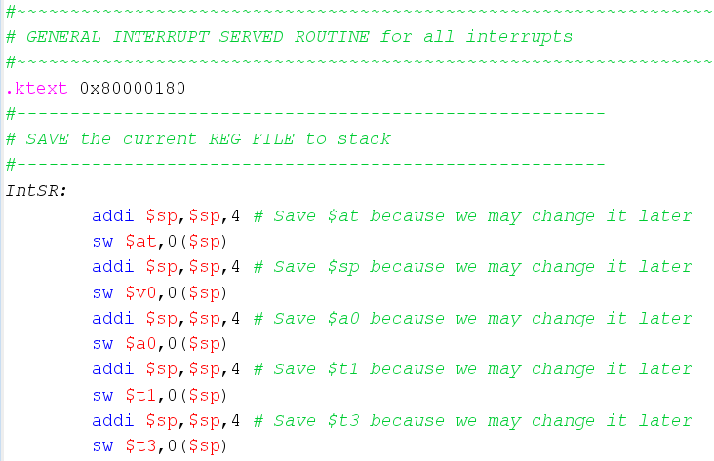
Mô tả thuật toán
Bước 2: Interrupt Service Routine
Lưu trữ file thanh ghi hiện tại vào Stack

Slide 21
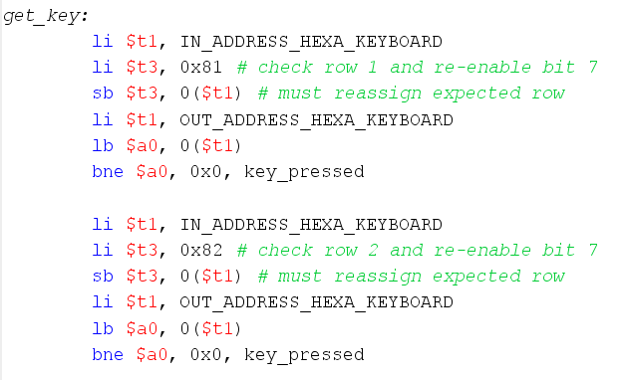
Mô tả thuật toán
Xác định phím nào đã được bấm bằng cách kiểm tra từng hàng của Key Matrix

Slide 22
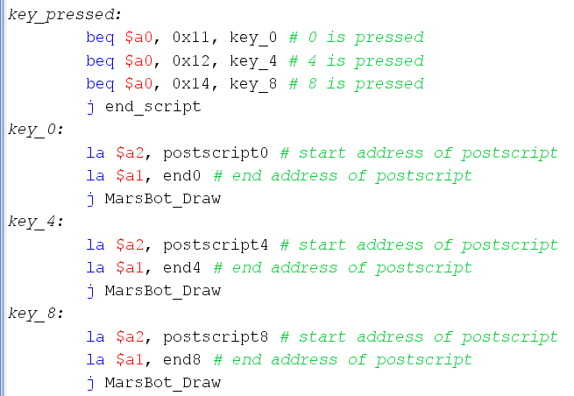
Mô tả thuật toán
Dựa trên phím được nhấn (0, 4, 8) để nhảy đến các đoạn mã tương ứng để vẽ các từ theo yêu cầu của bài toán

Slide 23
Mô tả thuật toán
Bước 3: Logic vẽ MarsBot
Logic vẽ được điều khiển bởi một script được lưu trữ trong bộ nhớ. Mỗi script bao gồm một chuỗi các hướng dẫn với ba tham số: góc, thời gian và cắt/không cắt.
Thuật toán xử lý từng bước di chuyển trong postscript
Góc: Xoay MarsBot đến góc chỉ định
Thời gian: Di chuyển MarsBot trong khoảng thời gian chỉ định
Cắt/Không cắt: Xác định liệu MarsBot có nên để lại dấu vết hay không

Slide 24
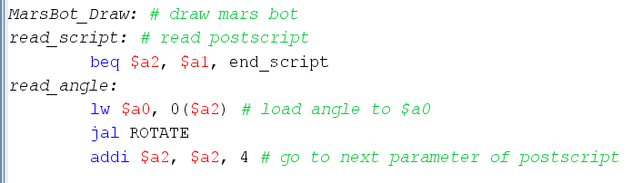
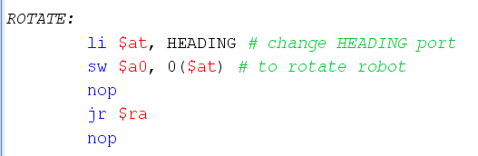
Mô tả thuật toán
Bước 3: Logic vẽ MarsBot
Đầu tiên chương trình sẽ đọc góc mà con bot cần di chuyển từ phần tử đầu tiên sau đó giá trị góc đó sẽ được lưu vào thanh ghi vào thanh ghi $a0, sao đó nhảy đến chương trình ROTATE của Marsbot để xoay góc của con bot

Slide 25
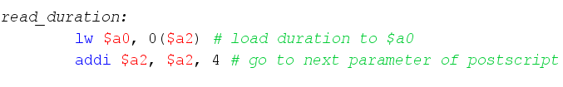
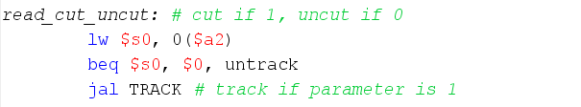
Mô tả thuật toán
Bước 3: Logic vẽ MarsBot
Sau đó phần tử tiếp theo được đọc là thời gian chuyển động của bot và sẽ được gán vào thanh ghi $a0
Phần tử cuối cùng sẽ được đọc để xác đinh rằng bot có để lại vết (track) khi nó di chuyển hay không. Sau đó chuyển đến (nhảy) đến chương trình GO để con bot bắt đầu di chuyển theo góc đã và thời gian đã được xác định ở 2 chương trình trên.

Slide 26
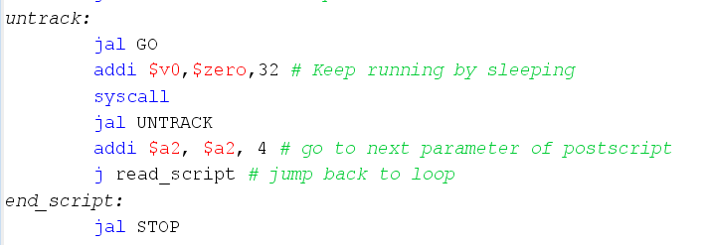
Mô tả thuật toán
Bước 3: Logic vẽ MarsBot
Cuối cùng, chương trình sẽ chuyển đến (nhảy) đến chương trình UNTRACK để dừng việc để lại vết và tiếp tục đọc các phần tử tiếp theo trong postscript cho đến khi nội dung ở thanh ghi $a2 trùng với nội dung của thanh ghi $a1 (địa chỉ kết thúc của postscript). Khi $a2 = $a1 thì chương trình chuyển đến end_script để dừng con bot

Slide 27
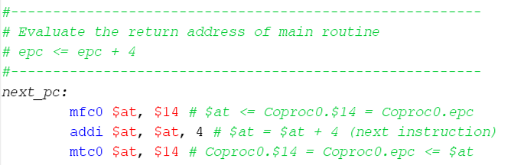
Mô tả thuật toán
Bước 3: Logic vẽ MarsBot
Tăng địa chỉ chứa trong thanh ghi epc bằng cách sử dụng 2 lệnh mfc0 để đọc thanh ghi trong bộ đồng xử lý C0 và mtc0 để ghi giá trị vào thanh ghi trong bộ đồng xử lý C0

Slide 28
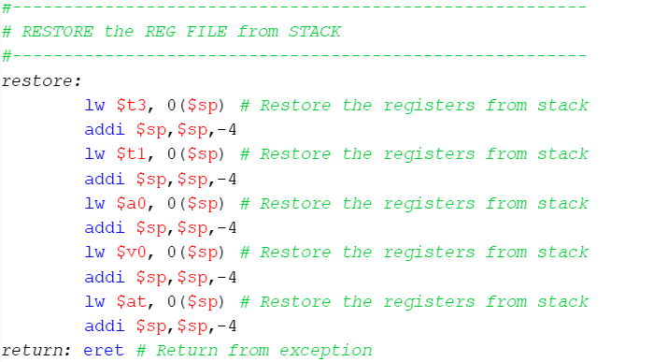
Mô tả thuật toán
Bước 3: Logic vẽ MarsBot
Khôi phục giá trị của các thanh ghi đã lưu từ Stack và lệnh eret giúp quay trở về thực hiện chương trình chính sau khi xử lý xong các đoạn mã Exception bằng cách gán nội dung thanh ghi PC bằng giá trị trong thanh ghi $14(epc). Khi đó thanh ghi $14 (epc) sẽ chứa địa chỉ kế tiếp của chương trình chính.

Slide 29
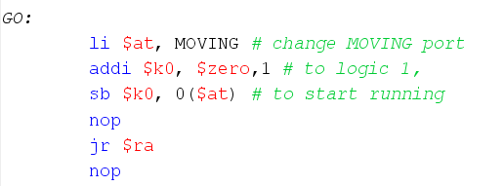
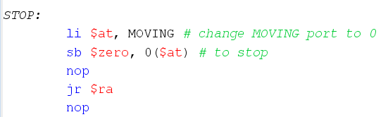
Mô tả thuật toán
Bước 4: Các subroutine của MarsBot
GO:
STOP:

Slide 30
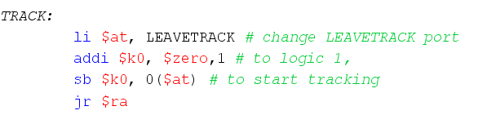
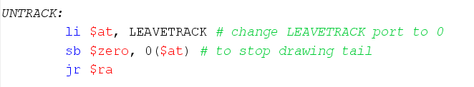
Mô tả thuật toán
Bước 4: Các subroutine của MarsBot
TRACK:
UNTRACK:

Slide 31
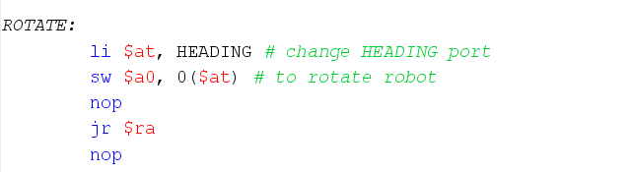
Mô tả thuật toán
Bước 4: Các subroutine của MarsBot
ROTATE:

Slide 32
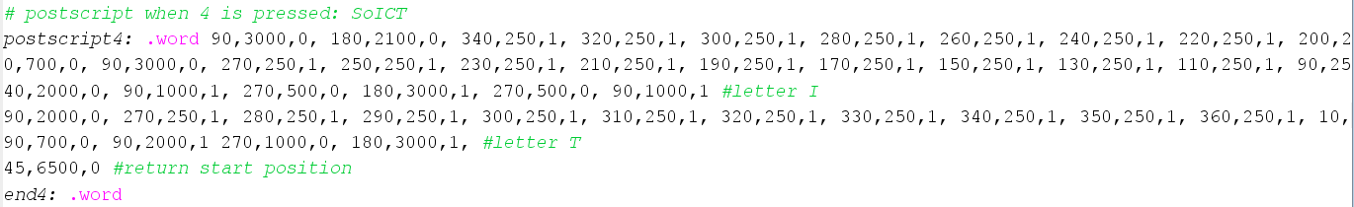
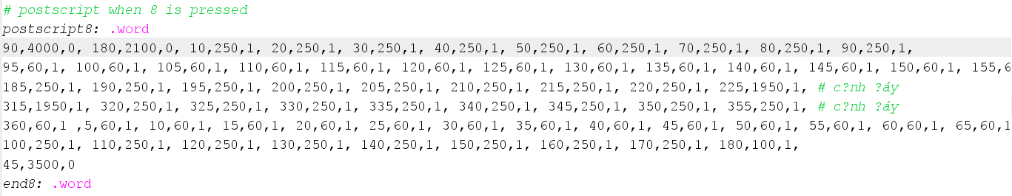
Mô tả thuật toán
Bước 5: Định nghĩa Postscript
Postscript0 (vẽ từ “DCE”):
Postscript4 (vẽ từ “SoICT”):
Postscript8 (vẽ hình trái tim):

Slide 33
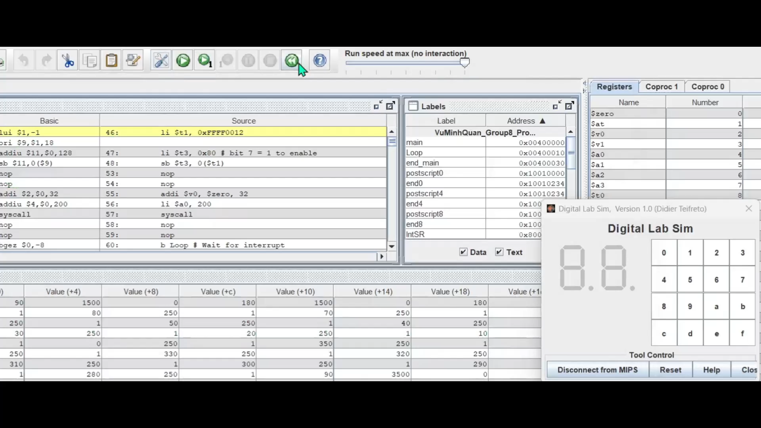
Demo chương trình

Slide 34
THANK YOU !

